Slide 1
学校保健会研究発表 演題 糖分摂取とむし歯の関係に対する知識のアンケート法による分析 平成24年 1月 19日
歯科医師部会 齊藤 修一
Notes:
２０分という短い時間ですので、アンケート調査の詳細な分析は、お手持ちの資料でご確認をお願いいたします。
それでははじめさせていただきます。

Slide 2
はじめに
この甘楽富岡地域は今日までの約20年間で児童、生徒のむし歯罹患率は目覚ましく減少しました。
その背景には様々なむし歯予防の取り組みがなされてきました。
むし歯予防には主に3要因の観点からアプローチすることができます。
１ 歯質強化
２ むし歯原因菌への対策
３ 糖分摂取の制限 改善
Notes:
この甘楽富岡地域は、今日までのおよそ２０年で、むし歯の罹患率が劇的に改善しました。
一口にむし歯予防といっても、御覧の通り、
フッ化物を利用した歯質の強化、
歯みがきや、歯科医院での歯面清掃にみられる、細菌の排除
糖分摂取制限
などの３、通りの予防へのアプロ－チの方法があります。

Slide 3
目的 方法
○むし歯予防について、糖分摂取という観点から考える。
○児童、生徒たちは、むし歯予防、甘いものについて、どのくらい
正しい知識を持ち合わせているか。
○上記について、アンケート調査を実施し続いて、糖分についての
知識を啓発すべく資料を配布しむし歯予防の一助となるよう努めた。
調査方法
○対象は甘楽富岡地区の小学6年生及び、中学3年生
○事前に作成した問題形式のアンケート調査に回答してもらう。
○すべて無記名でおこなう。
Notes:
スライドを読む

Slide 4
元気県ぐんま２１
歯と口の健康
県民の皆様へ
－
◎
しなやかに、自分にあった食事をとりましょう
し
主食・主菜・副菜に果物・牛乳をそえて
な
慣れよう薄味
減らそう脂肪
や
役立てよう
栄養表示やヘルシーメニュー
か
かかさずに
しっかり食べよう朝食を
に
日本食（伝統食）、郷土の料理を食卓に
◎
作る楽しみ、食べる楽しみ、ふれあう楽しみを味わいましょう
◎
１０年後の健康は、毎日の食生活と体重チェックの積み重ねから
学齢期（６～２２歳）【永久歯萌出直後のむし歯を減らす】
・学齢期において個別的歯口清掃指導を受ける
・フッ化物配合歯磨剤の使用やフッ化物洗口を利用する
・定期的な予防処置（フィッシャーシーラント※、フッ化物歯
面塗布等）を受ける
※奥歯の溝のむし歯を予防する処置
Notes:
これは、平成１３年度に制定された、元気県ぐんま２１というもののうち、歯と口の健康という項目の抜粋です。
赤枠の部分に学齢期の奨励項目があげられており、これらが実践されてきたことが、むし歯罹患率の減少に大きく寄与されてきました。
赤枠をポインターで解説

Slide 5
－
現状
－
・８０歳で２０本以上の自分の歯を持つ人が少ない。
・定期的な歯科健診、歯石除去や歯科保健指導を受けている人が少ない。
・３歳児におけるむし歯保有者率は近年、減少が認められるものの全国平均よりも高い。
・３
歳児におけるむし歯は都市部で少なく郡部で多い傾向のあり市町村格差が大きい
・永久歯が生えそろう１２歳の時点でむし歯を持っている人が多い。
・学齢期において個別的歯口清掃指導を受けたことのある人が少ない。
・４０、５０歳では進行した歯周炎を有している人が多い。
・歯間部清掃用器具（デンタルフロス、糸ようじ、歯間ブラシ等）を使用している人が少ない。
・喫煙が歯周病に悪いということを知っている人が少ない。
・高齢者においては、歯周病の進行による露出した歯根面のむし歯が増加傾向にある。
・障害や病気等で介護を必要とする人は、歯科保健サービスを受ける機会に恵まれていない。
Notes:
赤で示した項目が、平成１３年時の学齢期の現状でありました。
平成２３年現在、個別の定期的な、歯面清掃を歯科医院で受けることは、
常識的なものとして認識している家庭が増えているものと思います。
むし歯保有率 DMF指数 平成13年 本県 2.5本
22年 本県 1.3本 甘楽富岡 1．数本

Slide 6
元気県ぐんま２１開始時現状（平成13年）と目標（22年）
元気県ぐんま２１
健康日本２１
現状
目標
現状
目標
１２歳で１人平均むし歯数
２．９本
1歯以下
2．9本
１歯以下
フッ化物配合歯磨剤の使用者
－
90%以上
45.6%
90%以上
フッ化物洗口を利用している人
－
50%以上
－
－
の割合
過去１年に個別的歯口清掃指
－
30%以上
12.8%
30%以上
導を受けた人の割合
Notes:
これは、元気県ぐんま、開始時と
平成２２年時の目標です。
甘楽富岡地区の、１人平均むし歯数は目標の１以下をほぼ達成しているといってよいと思います。
ポインター解説

Slide 7
アンケート調査の結果およびそこからわかること
生徒、児童の生活について尋ね
その違いが、むし歯予防の知識において差異として現れるか調べてみた。
結果についてみていきましょう。
Notes:
それでは、ここからは、今回 実際、児童、生徒が行ったアンケート調査を見ていきたいと思います。
お手持ちのアンケート用紙 １１ページを御覧になってください。

Slide 8
あなたの生活について教えてください。 設問１ 歯みがきは1日何回行いますか？
Notes:
設問１では、歯みがきの習慣は、ほとんどの児童、生徒で、２回または３回行っていると答えました。
ポインター解説
6年生 2回 3回 合わせると 95%
中学生 96%

Slide 9
設問２ 歯磨剤は使用しますか？
Notes:
設問２では歯磨剤を使用する頻度もほとんどの児童生徒が、毎日使うと答えました。
歯磨剤には、ほとんどフッ素が配合されているため、先ほどの元気県ぐんま２１の目標は、達成されていると考えられます。
ポインター解説
小学6年生 毎日使用 81%
中学生 94%

Slide 10
設問３ あなたや、あなたの家族はお口の健康に関心がありますか。
Notes:
設問３では、６割から７割の児童、生徒がお口の健康に関心があると答えました。
しかし裏を返すと
残りの３割から４割の生徒はあまり関心がないという残念な結果となりました。

Slide 11
設問４ 甘い食べ物や飲み物は自宅にありますか？
Notes:
設問４では
ほとんどの児童生徒が、日常的に甘いものが手の届くところに、よくあると答えました。

Slide 12
設問５ あなたは水分補給でどんなものをよく飲みますか？
Notes:
設問５では、水、お茶で水分補給を行う児童、生徒は、多数を占めましたが、
炭酸飲料やスポーツ飲料で、水分補給を行うと答えた、児童生徒も半数近くに及びました。

Slide 13
次に実際に児童、生徒が行った問題を考えてみましょう。
Notes:
次に問題形式の項目に移り、簡単に解説させていただきます。
会場の皆様方もご一緒に考えてみてください。

Slide 14
小学6年生正解率 5.3% 中学3年生正解率 14.1%
1．むし歯菌がいなければ糖分をいくら食べても
むし歯にならない
・
はい
・
いいえ
Notes:
設問１です。問題をよむ
シンキングタイム中 に小学生 中学生 の正解率を
正解は はい です

Slide 15
小学6年生正解率 8.2% 中学3年生正解率 8.5%
２．むし歯菌が多くいても糖分が口の中に
入ってこなければむし歯にならない。
・
はい
・
いいえ
Notes:
続きまして、設問２です。
正解です

Slide 16
Keyesの輪
家庭での歯みがきや歯科医院で でのプラークの除去
フッ化物を使った歯質強化
むし歯の心配がないおやつの選択
（甘い物「糖分」）
Notes:
むし歯予防には、３つの要因があり、この病因論を、カイスの輪というものでよくあらわします。
何か１要因がかければむし歯にはなりません、したがって、いずれかの要因へ完全にアプローチできればむし歯のない世界となるわけです。
ポインター解説

Slide 17
小学6年生正解率 91.0% 中学3年生正解率 96.3%
３．食事だけで間食（おかし、おやつ）を
食べなければ、むし歯にならない。
・
はい
・
いいえ
Notes:
設問３です 読む
正解です

Slide 18
Notes:
むし歯と糖分 （食物）の関係は、スライドのように示すことができます。
細菌が、糖分を代謝することによって酸が産生されます、
それによって、普段中性のお口の中が、酸性になります。
その酸によって歯が解けることをむし歯といいます。
この酸性環境の回数が、増えれば増えるほど、むし歯になるリスクが高くなります。
３食のみでも、必ず糖分は含まれますので、一時的に酸性環境にはなります。
よって、摂食回数及び、食後の清掃は重要なむし歯予防の因子であるといえます。
ポインター解説

Slide 19
日常の口腔内の変化による 脱灰・再石灰化モデル

Slide 20
小学6年生正解率 71.7% 中学3年生正解率 76.3%
４．スポーツ飲料は他の清涼飲料水（ジュース
コーラ等）と比べむし歯になりにくい。
・
はい
・
いいえ
Notes:
設問４です。 スポーツ飲料は他の清涼飲料水と比べむし歯になりにくい
正解は いいえ です
スポーツ飲料は一件
余り甘く感じないものもありますが、ほかの清涼飲料水と同等の糖分が含まれていて、今回も３割の児童生徒が誤解をしていました。
水分補給でだらだらと摂取するとお口の中が酸性環境にさらされる時間が長くなることを意味しています。

Slide 21
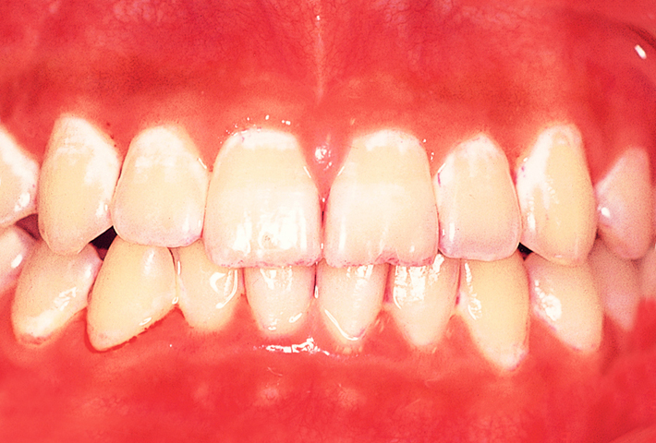
Notes:
解説
成人
缶コーヒー
酒を飲んでそのまま寝てしまう

Slide 22
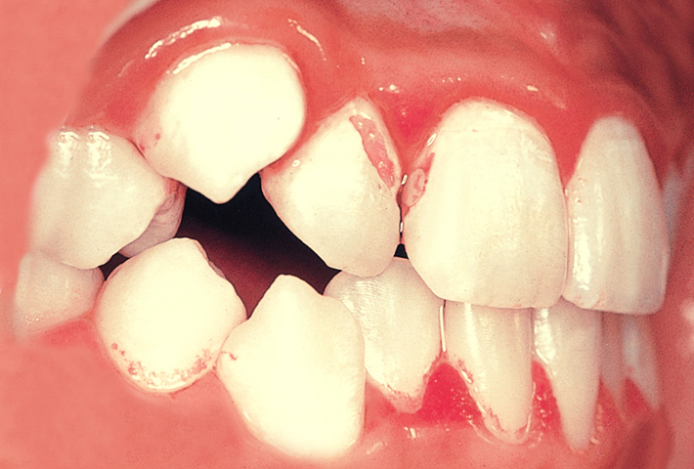
Notes:
解説

Slide 23
小学6年生正解率 52.5% 中学3年生正解率 42.2%
５．むし歯の原因にならないあまいものがある
・
ある
・
ない
Notes:
設問５です。
正解は ある です
むし歯にならない甘いものとはキシリトールです。
そのほかの代替甘味料は、絶対にむし歯にならないとは、言い切れませんが、
キシリトールは、むし歯の予防効果もあり、北欧で盛んに利用されています。

Slide 24
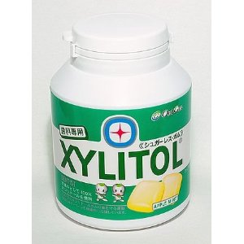
キシリトールは何%
DENTIST
甘味料として100％
キシリトールを使用
【例
1
】栄養成分表・１パック
(153g)
当り
【例
2
】栄養成分表・１粒
(0.5g)
当り
炭水化物
120.7g
炭水化物
0.5g
0g
117.5g
ポイント
0g
糖類
キシリトール
糖
類
近いものを
キシリトール
0.4g
選ぶ
Notes:
しかしキシリトール配合とうたわれていても、５０%以上配合されているものを、選ぶとよいといわれています。
スライドのように、炭水化物のうちの、キシリトールで、割合をしることができます。
ポイント解説
例１ 117.5ｇ÷120.7ｇ 97% 例2 0.4ｇ÷0.5ｇ 80%

Slide 25
小学6年生正解率 13.9% 中学3年生正解率 22.6%
6. 次のうち、むし歯の原因にならないものは
どれでしょう。ならないものすべてに○を
つけましょう。
・
水
・
お茶
・
キシリトール
ガム
・
砂糖不使用
の飲食物
・
シュガーレス
の飲食物
Notes:
設問６です。
水
お茶はもちろんですが、
キシリトールは先ほどの理由で三角です。
キシリトール配合とうたっていても、キシリトールの割合が少なく、残りが砂糖という商品があるとすれば、むし歯の原因になります。
砂糖不使用とは、食品加工時に砂糖を使用しないだけで、原材料には糖分が含まれていることがあります。
シュガーレスの飲食物は限りなくむし歯にはなりにくいものですが、絶対とは言い切れません。

Slide 26
小学6年生正解率 86.1% 中学3年生正解率 88.1%
７．ノンシュガー飲料（ゼロコーラなど）は
歯には無害だと思う。
・
はい
・
いいえ
Notes:
設問７です。
正解は いいえ です
ノンシュガー製品は、むし歯のリスクは低いのですが、製品自体が酸性のものが多く、それにより歯が解けてしまいます。
これを酸蝕症といいます。 これに対しむし歯は齲蝕症といいます。
その他酸蝕症
職業病 化学薬品を使用した工場
コーヒ だらだらのみ
ワイン
身近なもの みかんなどのかんきつ類 下顎前歯がしみる

Slide 27
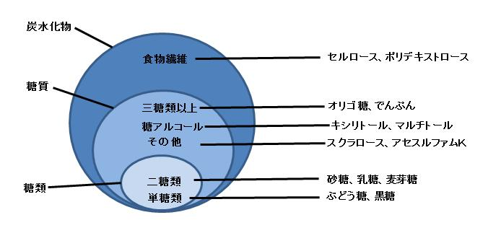
炭水化物について
Notes:
糖類ゼロ 糖質ゼロ ノンシュガーなど様々な表記がありますが、炭水化物は、スライドのように分けらます。
むし歯の主原因は糖類といえます。
ポインター解説

Slide 28
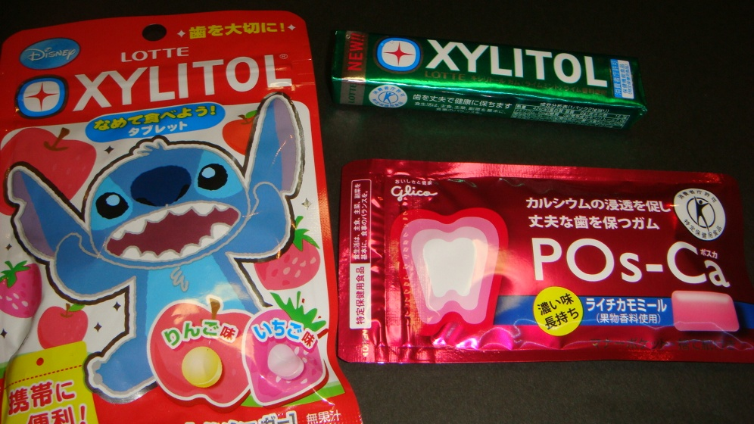
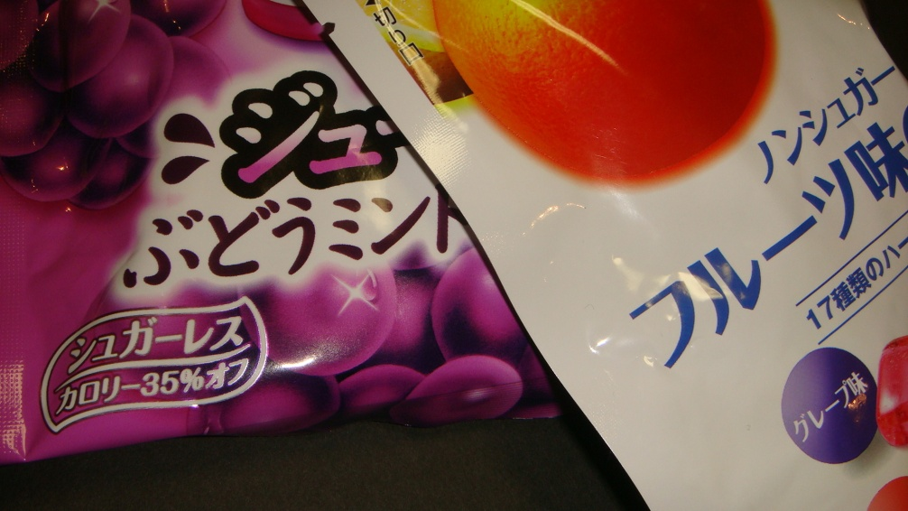
市販されているさまざまな商品
Notes:
スライドのように様々な製品が市販されており中には、
本当に歯にやさしいのか疑問の商品もあります。
緑茶ポリフェノール カテキンによる殺菌作用
Ｐｏｓ－Ｃａ リカルデント 解説 → カイスの輪のうちの歯質へのアプローチ

Slide 29
還元水あめ 濃縮果汁
むし歯感受性の糖が含まれているであろう？
同様であるが、代替甘味料の種類が豊富
Notes:
ノンシュガーとうたっていても、成分表示には、注意が必要なことがあります。
同じノンシュガー製品ですが、左上の製品の表記より右下の製品の表示のほうが甘味料が豊富に使用されていました。

Slide 30
ノンシュガー 糖分ゼロ シュガーレスの表示基準
糖類の含有量
0.5g/100g (飲料 0.5g/100ml)
（健康増進法より）
Notes:
ポインター解説

Slide 31
学年別正解率
Notes:
これは学年別での、今回の問題の正解率のグラフです。
各設問とも小学６年生と中学３年生でほとんど差がありませんでした。
ポイント解説
考察
問１ 問２ 正解率が低い かなり専門的な知識が必要だが 歯みがきをする フッ素を使う 甘いものを食べすぎない 知らずのうちに意識の中に
すりこまれているがあまり具体的なことは理解されていない
問4以降は 最近特に注意が必要な項目です。
問4 スポーツ飲料がむし歯になりにくいと勘違いしている児童 生徒が 3割 特に夏場の水分補給での適切な指導をよろしくお願いします。
問５，６，７ いかにもむし歯になりにくそうなものが市販されているが、正解率にかかわらず、半数以上が正しく理解されていないと考えられる

Slide 32
地域別正解率
Notes:
地域別ではほとんどの設問で差は認められませんでしたが、
設問４、 ５， ６、 ７
でやや甘楽町において正解率が高値でした。
これは、学校歯科保健指導の差と思われました。
地域としてのむし歯は減少した、しかし ほとんどの児童生徒はむし歯がなく、1部の児童生徒が一人で数本保有しているというのが現状
その１部の児童、生徒を救うためには、集団での指導啓発がとても大切と思います。

Slide 33
結果
○ 小学6年生と中学3年生とでは、おおむね正解率に差は認められな
なかった。
○ 生活習慣の差異で正解率の差はほとんど認められなかった。
○ お口の中に関心があると答えた児童、生徒とそうでない児童、
生徒とのあいだに正解率の差はほとんど認められなかった。
○ 水分補給において、およそ4割の児童生徒が、炭酸飲料をよく飲むと
答え、およそ5割の児童、生徒がスポーツ飲料をよく飲むと答えた。
Notes:
結果についてですが、
特に注意が必要な結果をいくつか抜粋
小学生 中学生で正解率の差がない → ある程度のむし歯に関しての知識はあっても成長とともに新しく知識が入ってこない 成人でアンケートしても同じ結果となる
のでは
お口の中に関心があるなしかかわらず差がない → 関心があると答えた児童、生徒でも知らない知識 誤解している事柄が多いのではないかと思われる。
水分補給 → 特にとりすぎに対して、指導の徹底が必要と思われます。 歯のことのみでなく 全身的な見地からも

Slide 34
年間の一人当たりの砂糖消費量（単位Kg）
Notes:
これは年間の砂糖消費量です。
御覧の通り、日本は他の先進国と比較して、糖分摂取が少ない国です。
しかし学齢期のむし歯保有率は、他の先進国から比べ
高いのが現状です。
最新の12歳児 1人むし歯保有率 平成23年 全国 1.2本 これはアメリカやＥＵでは10年前に達成されていた数字
ちなみに 10年前 は日本は 3本近くありました

Slide 35
ここで最後の問題です。
日本は砂糖消費の少ない、なおかつ世界的に見ても歯みがき習慣は、非常に根付いている国といえます。
にもかかわらずむし歯の罹患率が高かった原因は、他の国と何が異なっていたのでしょう。
Notes:
ここで最後の問題です。
日本は砂糖消費の少ない、なおかつ世界的に見ても歯みがき習慣は、非常に根付いている国といえます。
にもかかわらず、むし歯の罹患率が高かった原因は、他の国と何が異なっていたのでしょう。

Slide 36
まとめ
今回の調査を行い、無意識のうちに、ほとんどの児童、生徒がフッ化物配合の歯磨剤を利用し、歯みがきを習慣として1日2回以上行っていた。しかしむし歯予防の知識は完全とは言えず、さらなるむし歯予防についての啓発が必要であると考えられた。
むし歯感受性の低い甘味料をうたう製品が多数市販されているが、誤解のないよう正しく理解したうえで摂取することが求められる。
Notes:
まとめさせていただきます。
読む

Slide 37
むし歯予防は 歯質 糖分 細菌の３原因について、取り組む必要がありますが、細菌と糖分についてアプローチすることは、
非常に非効率的で難しいことであります。集団で地域全体で疾患を予防する（公衆衛生）に利用されやすいものとして、フッ化物による歯質強化があげられます。
Notes:
よむ
なにより
バランスのとれた、むし歯予防の取り組みが大切であると考えます。

Slide 38
御清聴ありがとうございました。

